Slide 1
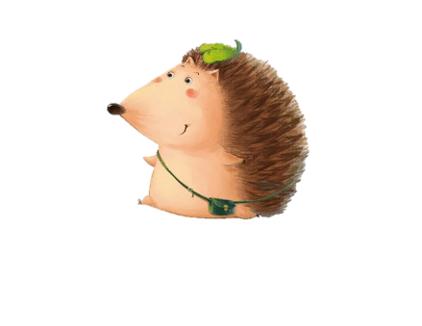
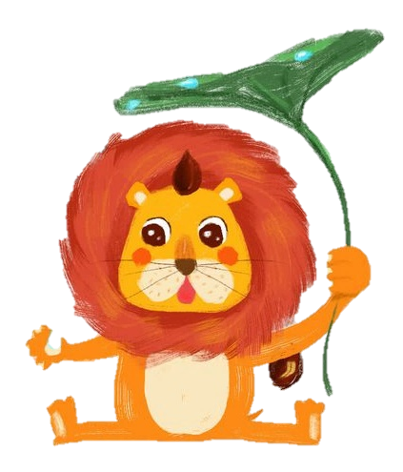
加减混合运算
执教者：焦露露 时间：2022.09.05

Slide 2
复习：连加、连减（口算）
12＋8＋20＝
40
50－30－6＝
14
42＋8＋30＝
80
78－18－8＝
78－40－6＝
52－12－6＝
52
32
34

Slide 3
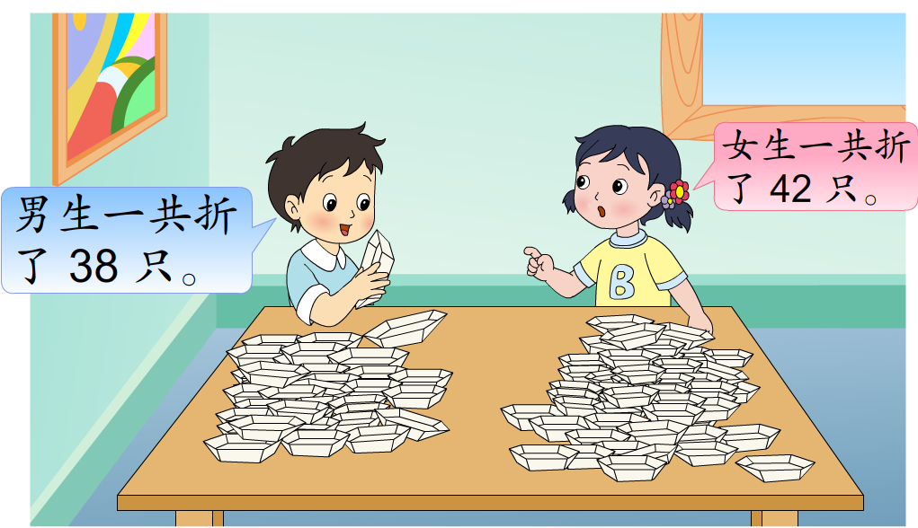
送给幼儿园33只，还剩多少只？
38＋42＝
38＋42－33＝

Slide 4
送给幼儿园33只，还剩多少只？
47
38＋42－33＝ （ ）
只
.
3
8
8
0
＋
4
2
－
3
3
1
8
0
4
7

Slide 5
送给幼儿园33只，还剩多少只？
38＋42－33＝ （ ）
47
只
3
8
.
＋
4
2
1
8
0
－
3
3
4
7

Slide 6
试一试
60－38＋40＝
62
.
6
0
2
2
－
3
8
＋
4
0
2
2
6
2

Slide 7
试一试
60－38＋40＝
62
6
0
－
3
8
2
2
＋
4
0
6
2
22＋40也可以口算

Slide 8
试一试
60－38＋40＝
62
6
0
－
3
8
2
2

Slide 9
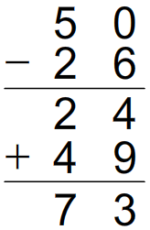
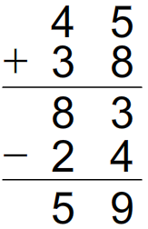
1、拔河比赛
一队
二队
50－26＋49＝
73
45＋38－24＝
59

Slide 10
火眼金睛判对错
92-44-33=
25
92-44-33=
15
.
9 2
- 4 4
9 2
- 4 4
4
8
错误解答
正确解答
5 8
不退位
- 3 3
- 3 3
2 5
1 5

Slide 11
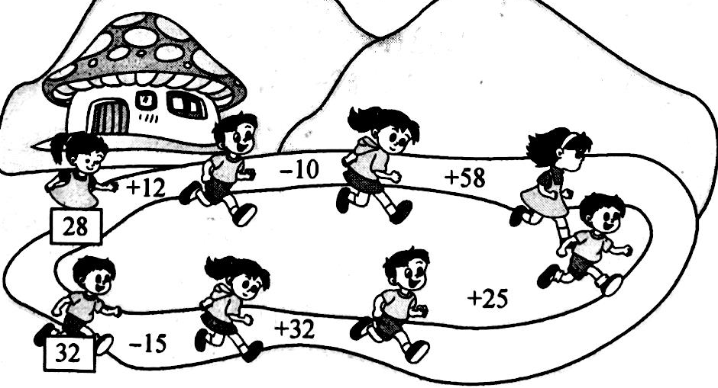
2、接力赛跑
40
30
88
74
17
49

Slide 12
3、计算下面各题，能口算的就口算。
35－14＋40＝
61
47＋16－8＝
55
40＋26＋15＝
81
83－30－29＝
24
先说一说哪一步可以可以口算

Slide 13
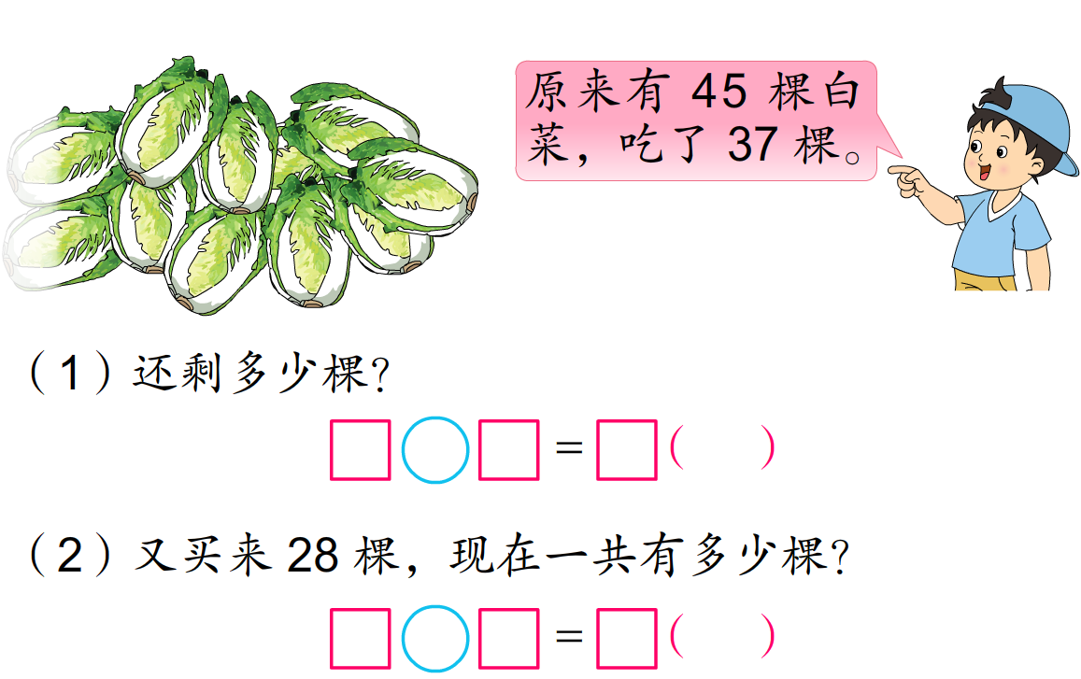
4、
45
－
37
8
棵
28
＋
8
36
棵

Slide 14
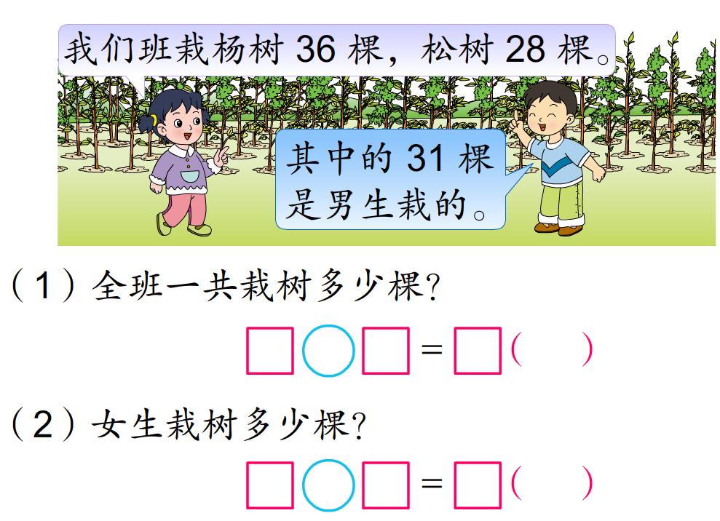
5、
36
＋
28
64
棵
64
－
31
33
棵

Slide 15
加减混合运算要注意什么？今天的学习你有什么收获？

